Slide 1
MINISTERIO DE AGRICULTURA, GANADERÍA Y ALIMENTACIÓN

Slide 2
PRINCIPALES FUNCIONES DEL “MINISTERIO DE AGRICULTURA, GANADERÍA Y ALIMENTACIÓN”
De conformidad con las normas que regulan su funcionamiento, las principales funciones de “la institución” son:
Formular y ejecutar participativamente las Políticas de Desarrollo Agropecuario, y de los Recursos Hidrobiológicos, estos últimos en lo que le corresponda.
Proponer y velar por la aplicación de normas claras y estables, en materia de actividades agrícolas, pecuarias y fitozoosanitarias, y de los recursos hidrobiológicos.
Desarrollar mecanismos y procedimientos que contribuyan a la seguridad alimentaria de la población, velando por la calidad de los productos.
Ejercer control, supervisión y vigilancia, en la calidad y seguridad de la producción, importación, exportación, transporte, registro, disposición y uso de productos plaguicidas y fertilizantes, rigiéndose por estándares internacionalmente aceptados.

Slide 3
PRINCIPALES OBJETIVOS DEL “MINISTERIO DE AGRICULTURA, GANADERÍA Y ALIMENTACIÓN”
Para el cumplimiento de sus funciones y satisfacer las necesidades de la población, “la institución” debe cumplir con los siguientes objetivos:
Contribuir a implementar acciones que coadyuven a incrementar la disponibilidad y acceso de alimentos para la población subalimentada así como el mejoramiento de los ingresos familiares en el área rural.
Promover acciones para que los productores agropecuarios, forestales e hidrobiológicos realicen un uso adecuado y sostenible del suelo.
Administrar normas claras y estables, para el aprovechamiento y uso sostenible del patrimonio productivo agropecuario, de los recursos naturales y la inocuidad de los alimentos no procesados, así como apoyar a los productores para que mejoren su producción comercial con estándares altos de calidad y competitividad.
Velar y promover que los animales, con los que cohabitan los seres humanos no sean víctimas de abusos, abandono o fuente de peleas.

Slide 4
1
EJECUCIÓN PRESUPUESTARIA

Slide 5
1
PARTE GENERAL
EJECUCIÓN PRESUPUESTARIA
CIFRAS GENERALES DEL PRESUPUESTO AL PRIMER CUATRIMESTRE 2023
Presupuesto vigente total:
Presupuesto ejecutado:
Saldo:
Q.1,514.2 millones
Q. 382.3 Millones
Q. 1.131.9 Millones

Slide 6
PARTE GENERAL
EJECUCIÓN PRESUPUESTARIA
CIFRAS GENERALES DEL PRESUPUESTO AL PRIMER CUATRIMESTRE 2023
Porcentaje de ejecución:
25.3%

Slide 7
EJECUCIÓN PRESUPUESTARIA POR GRUPO DE GASTO AL PRIMER CUATRIMESTRE 2023
PARTE GENERAL
EJECUCIÓN PRESUPUESTARIA

Slide 8
PARTE GENERAL
EJECUCIÓN PRESUPUESTARIA
IMPORTANCIA DEL PAGO DE SERVIDORES PÚBLICOS
Para los servicios que presta el Ministerio de Agricultura, Ganadería y Alimentación a la población en general – y entrega de bienes como alimentos, semillas, aves de corral etc- y, en especial a las comunidades y productores agrícolas, pecuarios y otros productores del país; se cuenta con técnicos y profesionales en los campos de fruticultura, apicultura, veterinaria y zootecnia, extensionistas agrícolas; educadoras del Hogar, peste porcina; producción de granos básicos; cartografía; topografía, geodesia; combate a la peste porcina clásica; sistemas de riego; sanidad vegetal, administración; ciencias jurídicas; auditoría; comunicación social; derecho laboral; cambio climático; género etc. y trabajadores operativos.
Los servicios en referencia son diversos: Vacunación de cerdos -combate de peste porcina-, gestión de licencias de exportación de productos agrícolas, asistencia para producción frutícola, estudios de factibilidad de proyectos productivos, de fumigación, producción piscícola, higiene y preparación de alimentos en hogares rurales etc.
Durante el periodo reportado, “la institución” atendió y dio cobertura a 158,386 guatemaltecos

Slide 9
PARTE GENERAL
EJECUCIÓN PRESUPUESTARIA
PAGO DE SALARIOS A SERVIDORES PÚBLICOS A LA FECHA
Presupuesto vigente total para el pago de servidores públicos
Q. 527.3 Millones
Presupuesto utilizado al primer cuatrimestre 2023 para el pago de servidores públicos
Q. 159.3 Millones
Saldo para el pago de servidores públicos
Q. 368.0 Millones
Este rubro constituye el 34.8% del total del presupuesto de “La institución”

Slide 10
PARTE GENERAL
EJECUCIÓN PRESUPUESTARIA
EN QUÉ INVIERTE “LA INSTITUCIÓN”
El MAGA en cuanto a inversión física, durante el primer cuatrimestre del ejercicio 2023 con un presupuesto vigente para inversión física de Q.53.9 millones, ha adquirido equipos varios, que incluyen mobiliario y equipo de oficina, de transporte mobiliario y equipo médico sanitario y de laboratorio, equipo de cómputo, de comunicaciones y otros por la cantidad de Q.2.3 millones.
Para el presente ejercicio se cuenta con asignaciones presupuestarias (Q.40.3 millones) para la construcción y mejoramiento de sistemas de riego en : Estor, Izabal; Laguna del Hoyo, en Monjas, Jalapa; Río Blanco, Municipio de Sacapulas, Quiché; La Franja, Municipio de Jacaltenango, Huehuetenango; La Blanca, Municipio de Coatepeque, Quetzaltenango; Municipio La Blanca, San Marcos y; Nuevo Amanecer, San Lorenzo, Suchitepéquez.
En cuanto inversión de capital, hay un presupuesto vigente de Q.33.3 millones para formación de para adquisición de tierras (FONTIERRAS), y para el financiamiento de productores : Q.20.0 millones para el sector cafetalero y Q. 32.5 para productores organizados (Con carácter reembolsable).
Los recursos para la inversión (Q. 126.0 Millones)

Slide 11
PARTE GENERAL
EJECUCIÓN PRESUPUESTARIA
QUE FINALIDADES ATIENDE “LA INSTITUCIÓN”?
Los recursos públicos se utilizan con fines específicos para el cumplimiento de los objetivos sociales y económicos del Estado, que impactan en la población.
Cada entidad atiende y prioriza las finalidades que le corresponden de conformidad con la ley. En el caso del MAGA, las finalidades que atiende son: Servicios públicos generales, asuntos económicos, protección ambiental, educación y protección social. Destacan en cuanto a su presupuesto vigente: Asuntos económicos (Q.1,217.8 millones, 80.4 % sobre el total del presupuesto vigente) –actividades sustanciales y aportes a entidades como INAB, ICTA, Zoológico La Aurora; traslado a organismos regionales e internacionales y otros, aportes a productores asociados, traslado de recursos a organismos regionales e internacionales y otros; Protección Social (Q.188.1 millones), para la actividad asistencia y dotación de alimentos y; Educación -A nivel medio, agrícola y forestal-, Q.62.2 millones
La principal finalidad que se atiende es Asuntos Económicos con un 80.4% del presupuesto total de “la institución”.

Slide 12
PARTE GENERAL
EJECUCIÓN PRESUPUESTARIA
EJECUCIÓN PRESUPUESTARIA POR FINALIDAD AL PRIMER CUATRIMESTRE 2023

Slide 13
2
PRINCIPALES AVANCES Y RESULTADOS

Slide 14
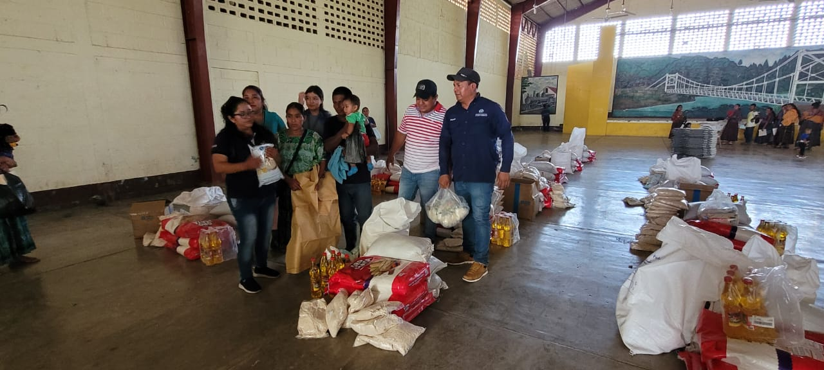
PRINCIPALES RESULTADOS Y AVANCES
66,684 familias vulnerables con riesgo de inseguridad alimentaria por pérdida de cosecha, urgencias o gravedad atendidas a través de la entrega de 70,161 raciones de alimentos.
Aspectos presupuestarios
Presupuesto vigente: Q. 188.12 Millones
Presupuesto ejecutado: Q. 80.84 Millones.
Aspectos de planificación estatal
Programa: Acceso y Disponibilidad Alimentaria
Meta anual: 800,000 raciones de alimentos
Población beneficiada: 66,684 familias
Ubicación geográfica: 74 municipios del país atendidos.
Plazo de ejecución: enero a diciembre 2023.
Entrega de alimentos en el municipio de Panzós, departamento de Alta Verapaz.

Slide 15
PRINCIPALES RESULTADOS Y AVANCES
81,372 productores (as) familiares capacitados y asistidos técnicamente para restaurar y mejorar sus sistemas productivos y promover la alimentación en el hogar rural saludable.
Aspectos presupuestarios
Presupuesto vigente: Q. 260.34 Millones
Presupuesto ejecutado: Q. 60.81 Millones
Aspectos de planificación estatal
Programa: Acceso y Disponibilidad Alimentaria
Meta anual: 328,608 personas
Población beneficiada: 81,372 personas
Ubicación geográfica: 338 municipios del país
Plazo de ejecución: enero a diciembre 2023.
Capacitación y dotación de insumos (semillas de hortalizas y herramientas agrícolas) a productores para la implementación de huertos en el municipio de Amatitlán, departamento de Guatemala.

Slide 16
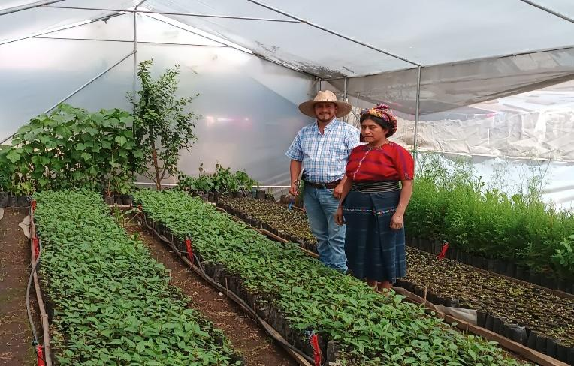
PRINCIPALES AVANCES Y RESULTADOS
876 productores (as) beneficiados con capacitación, asistencia técnica e insumos para el manejo y conservación de los recursos naturales.
Aspectos presupuestarios
Presupuesto vigente: Q.15.99 Millones
Presupuesto ejecutado: Q. 3.01 Millones
Aspectos de planificación estatal
Programa: Investigación, Restauración y Conservación de Suelos
Meta anual: 14,064 personas
Población beneficiada: 876 personas
Ubicación geográfica: 48 municipios del país
Plazo de ejecución: enero a diciembre 2023.
Capacitación y asistencia técnica en manejo de viveros forestales, municipio de Cajolá, departamento de Quetzaltenango.

Slide 17
PRINCIPALES RESULTADOS Y AVANCES
513 resoluciones emitidas por arrendamiento de áreas de reservas territoriales del Estado.
Aspectos presupuestarios
Presupuesto vigente: Q. 22.89 Millones
Presupuesto ejecutado: Q. 7.99 Millones
Aspectos de planificación estatal
Programa: Investigación, Restauración y Conservación de Suelos
Meta: 1,377 documentos
Meta Ejecutada: 513 documentos
Ubicación geográfica: 7 municipios del país
Plazo de ejecución: enero a diciembre 2023.

Slide 18
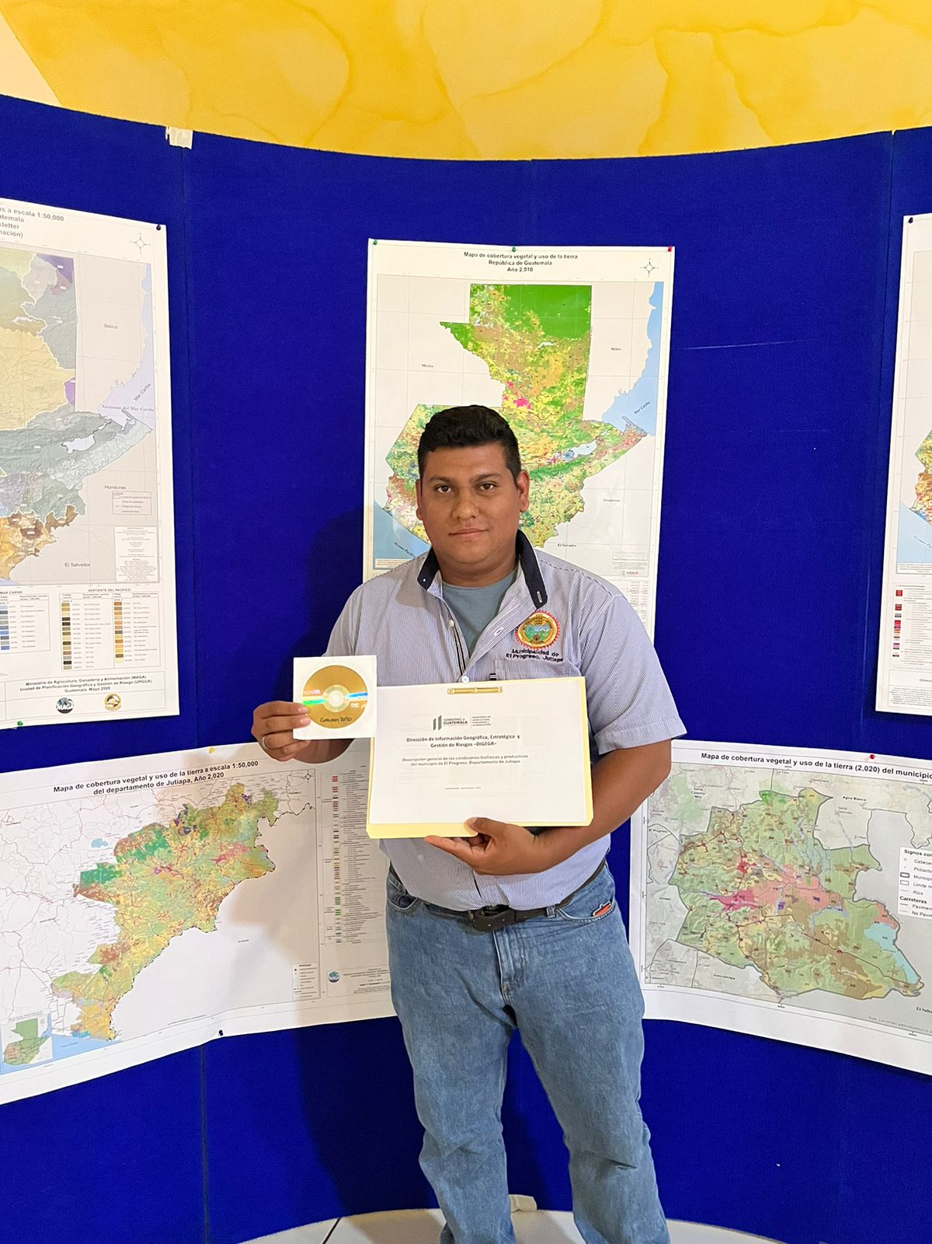
PRINCIPALES RESULTADOS Y AVANCES
20 entidades capacitadas en el uso de sistemas de Información Geográfica, amenazas naturales, cobertura y uso de la tierra.
Aspectos presupuestarios
Presupuesto vigente: Q.1.24 Millones
Presupuesto ejecutado: Q. 391 Mil
Aspectos de planificación estatal
Programa: Investigación, Restauración y Conservación de Suelos
Meta: 235 entidades
Meta ejecutada: 20 entidades
Ubicación geográfica: 4 municipios del país atendidos
Plazo de ejecución: enero a diciembre 2023
Desarrollo de taller de capacitación sobre sistemas de información geográfica.

Slide 19
PRINCIPALES RESULTADOS Y AVANCES
8,642 productores (as) beneficiados con capacitación, asistencia técnica e insumos para mejorar la productividad agrícola sostenible y tecnificada, así como el mercadeo y comercialización de su producción.
Aspectos presupuestarios
Presupuesto vigente: 136.94 Millones
Presupuesto ejecutado: Q.19.94 Millones
Aspectos de planificación estatal
Programa: Apoyo a la Producción Agrícola, Pecuaria e Hidrobiológica
Meta: 164,544 personas
Población beneficiada: 8,642 personas
Ubicación geográfica: 110 municipios del país
Plazo de ejecución: enero a diciembre 2023
Asistencia técnica para mejorar la productividad agrícola sostenible y tecnificada

Slide 20
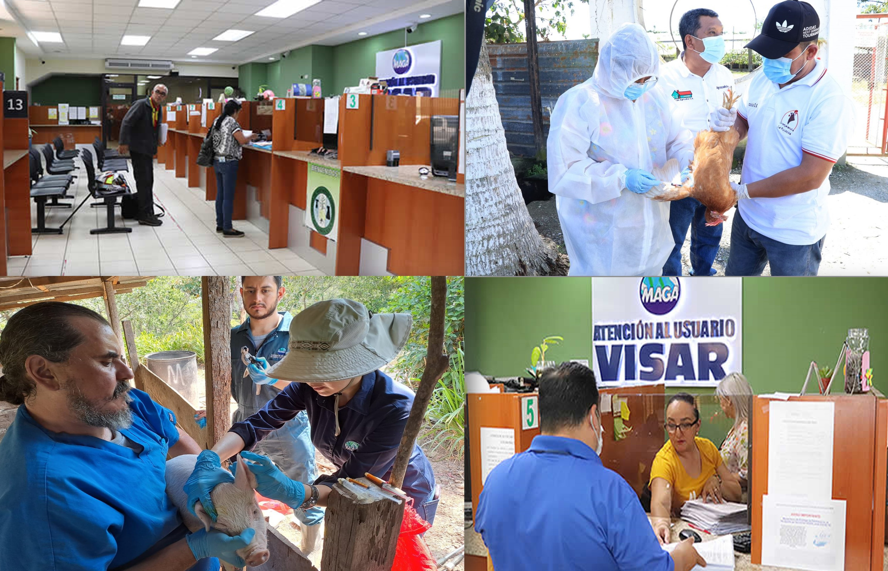
PRINCIPALES RESULTADOS Y AVANCES
108,845 documentos emitidos a usuarios por servicios de sanidad agropecuaria y regulaciones para la protección del patrimonio agropecuario productivo e hidrobiológico; 288 productores agropecuarios capacitados y asistencia técnica en temas de fitozoogenética, sanitario, fitosanitario e inocuidad para la protección del patrimonio productivo comercial y 59,865 animales vacunados en programas y campañas de sanidad animal para la protección del patrimonio pecuario nacional.
Aspectos presupuestarios
Presupuesto vigente: Q. 47.00 Millones
Presupuesto ejecutado: Q. 10.84 Millones
Aspectos de planificación estatal
Programa: Apoyo a la Producción Agrícola, Pecuaria e Hidrobiológica
Meta anual: 310,669 documentos; 1,384 productores agropecuarios y 326,000 animales
Meta ejecutada: 108,845 documentos; 288 personas y 59,8865 animales
Ubicación geográfica: 88 municipios del país atendidos.
Plazo de ejecución: enero a diciembre 2023.

Slide 21
3
CONSOLIDADO DE LOGROS INSTITUCIONALES

Slide 22
CONSOLIDADO DE LOGROS INSTITUCIONALES
 | Logros institucionales
1 | 70,161 raciones de alimentos entregadas a 66,684 familias vulnerables con riesgo de inseguridad alimentaria por pérdida de cosechas, urgencia o gravedad.
2 | 81,372 productores (as) familiares han mejorado sus sistemas productivos y el hogar rural, a través de la dotación de insumos, capacitación y asistencia técnica.
3 | 876 productores (as) beneficiados con capacitación, asistencia técnica e insumos para el manejo y conservación de los recursos naturales.
4 | 8,642 productores (as) beneficiados con capacitación, asistencia técnica e insumos para mejorar la productividad agrícola sostenible y tecnificada.
5 | 108,845 documentos emitidos a usuarios por servicios de sanidad agropecuaria y regulaciones para la protección del patrimonio agropecuario productivo e hidrobiológico (licencias, permisos, registros, entre otros).

Slide 23
4
CONCLUSIONES

Slide 24
TENDENCIA MUESTRA EL USO DE LOS RECURSOS PÚBLICOS
Se observa un incremento en la ejecución en el periodo de enero-abril de 2023 con relación al año 2022 para ese mismo periodo en la cantidad de Q. 32.9 millones, resultado de los esfuerzos en la ejecución de los programas de trabajo conforme el Plan Operativo Anual (POA), y Plan Estratégico Institucional (PEI) y la gestión y autorización de los recursos financieros para dicho logro en forma oportuna.

Slide 25
RESULTADOS SE OBTENIDOS EN EL MARCO DE LA PGG
La Política General de Gobierno (PGG) es el plan de acción del Gobierno de Guatemala, en donde se plasman los objetivos estratégicos y los lineamientos de las políticas públicas.
“El Ministerio de Agricultura, Ganadería y Alimentación”, durante el cuatrimestre reportado colaboró con el cumplimiento de la PGG mediante las siguientes acciones estratégicas:
Pilar 1: 9,454 personas apoyadas para la producción agrícola, pecuaria e hidrobiológica, así como la emisión de 108,845 documentos a usuarios o representantes de empresas agropecuarias, 59,865 animales.
Pilar 2: 148,056 personas en todo el país participaron en actividades que promueven la igualdad de oportunidades y la dotación de las capacidades y conocimientos a la población, para que puedan acceder a mejores opciones de ingresos y a una mejor calidad de vida.
Pilar 4: 876 personas participaron en actividades que promueven la conservación de los recursos naturales, y se capacitó a 20 entidades en el uso de Sistemas de Información Geográfica, asimismo, se emitieron 513 resoluciones por arrendamiento de áreas de reservas territoriales del Estado.
Se contribuyó con los pilares:
Pilar 1: Economía, competitividad y prosperidad;
Pilar 2: Desarrollo social; y
Pilar 4: Estado responsable y transparente.

Slide 26
MEDIDAS DE TRANSPARENCIA
Para garantizar el uso adecuado del dinero público y el avance en el cumplimiento de los objetivos de Estado, “El Ministerio de Agricultura, Ganadería y Alimentación” ha adoptado como medidas de transparencia:
El MAGA en el año 2023, da continuidad a las medidas de transparencia relacionadas con la información de la ejecución de los recursos que han sido asignados, que incluyen la información que determina el Decreto 101-97 “Ley Orgánica del Presupuesto y su Reglamento, Acuerdo Gubernativo 540-2013; el Decreto 54-2021 que aprobó el Presupuesto de Ingresos y Egresos del Estado para el Ejercicio Fiscal 2023 y el Decreto 57-2008, Ley de Acceso a la Información Pública.
Las medidas de transparencia se cumplen a través de los diferentes informes que determina la normativa indicada; la solicitud de usuarios a través de la Oficina de Comunicación Social e Información Pública y; la disponibilidad de la información de ejecución física y de tipo presupuestario, financiero, entre otros, así mismo a través del portal del MAGA, https://www.maga.gob.gt/, Información Pública y tablero de rendición de cuentas.

Slide 27
DESAFÍOS INSTITUCIONALES AÑO 2023
Los principales desafíos de “la Institución” en cuanto al uso de los recursos públicos y el cumplimiento de los planes nacionales son:
Incrementar la cobertura de del seguro agrícola por riesgo climático como una acción del MAGA, tendiente a la protección de la actividad productiva de pequeños agricultores, ante la ocurrencia de fenómenos meteorológicos relacionados con sequía y exceso de lluvia.
Mantener la cobertura de 100,000 productores beneficiados con estipendio y capacitación en prácticas de conservación de suelos.

Slide 28
MINISTERIO DE AGRICULTURA, GANADERÍA Y ALIMENTACIÓN

